Slide 1

ČAsŤ 2.
sexuálnA výchovA

Slide 2
Sexualita je prÁvo každého človeka

Slide 3
MÝTUS
FAKTY
Moje dieťa má IZ a
ono navždy zostane dieťaťom
Aj osoby s ťažkým IZ majú svoju sexualitu

Slide 4
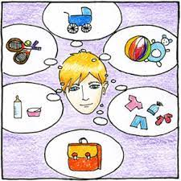
So sexuálnou výchovou je potrebné sa zaoberať už od veku 6 rokov
Sexualita je základnou potrebou každého človeka
Sexualita nie je len o sexe – JE TO AJ naše telo, pocity,
vzťahy, hygiena, intimita, masturbácia a výchova
Každý človek má 5 potrieb:
Biologickú potrebu
Bezpečie, istota
Láska
Uznanie
Sebarealizácia

Slide 5
Každá osoba má iné predstavy a iný spôsob prevedenia potrieb, ktoré závisia od miery inteligencie.
Celá sexuálna výchova sa bude vývíjať od dvoch vecí:
1. Vás rodičov, trénerov, kamarátov ako
dôveryhodnej osoby v jeho /jej blízkosti
2. Od možností realizovať svoje sexuálne a vzťahové
potreby

Slide 6
Prejavy sexuality
Očuchávanie
Olizovanie
Dotýkanie sa seba samého na intýmnych miestach
Náznaky kopulačných pohybov
Vzrušenie pri hygiene
Záujem o moč a fekálie
Pozorovanie sa v zrkadle
Intenzívnejšie hľadanie kontaktu
Masturbácia
Záujem o sexuálne pomôcky, fotky, pornografiu

Slide 7
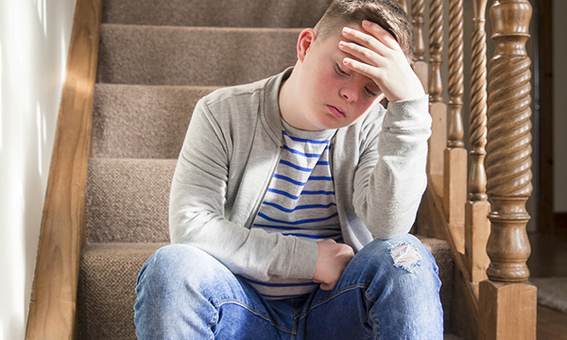
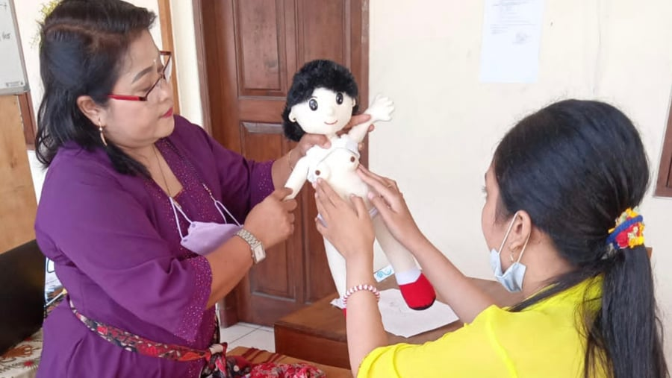
Všetci chceme to, aby naši športovci žili čo najnormálnejší život
a k tomu patrí aj sexualita, preto O NEJ ROZPRÁVAME .
Prijať dieťa s diagnózou, že má aj svoje pohlavie
Pristupovať správne k osobnej hygiene
Nadmerná ochrana pred zneužitím, čo zastavuje jeho/jej sexualitu

Slide 8




AKO ZAČAŤ
Rozprávajme sa o:
zmenách tela a o citoch v dospievaní
sociálnych sieťach
sexuálnej orientácii
súkromí
sebauspokojovaní – masturbácii
hygiene (menštruácia, erekcia)
zneužívaní
sexuálnom partnerovi / partnerke
pohlavnom styku
žiarlivosti
sexuálnej službe
manželstve

Slide 9
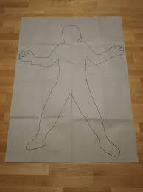
AKO ZAČAŤ ?
Rozprávajme sa o častiach tela (nie v zdrobneninách), o rozdieloch muž-žena, o dotykoch, o poznaní saméhoseba = sebavedomie
• dotyky áno/ nie
• dotyky v kúpelni
• dotyky pri športe
RUČIČKOVANIE

Slide 10
‣ Prijatie, že každá osoba má svoju sexualitu
‣ objatia: rodič, pozdravy – priateľka - učiteľka…
‣ Dotyky (krátke a častejšie) vkladanie ruky do ruky, pokladanie hlavy do lona – pocit dôvery alebo sexuálny podtón?

Slide 11
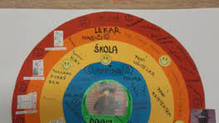
Kruhy podpory - Semafor
♡ JA
♡ Rodina
♡ Priatelia
✖Cudzí ľudia
(kruhy/obruče)

Slide 12
HYGIENA
(umývanie, ochrana medzi Vami a dieťaťom, návšteva WC, zatváranie dverí = súkromie)
NADMERNÁ OCHRANA
(dať priestor, vlastná izba, ukázať kde a čo je súkromie)
SPRÁVANIE V KOLEKTÍVE
(masturbácia na verejnosti, obnažovanie, upozorňovanie na seba, …)

Slide 13
MASTURBÁCIA
Trenie, pohyby→ súkromie, (STRES) (NUDA) (sex.pomôcky, sex. asistentky )
SPRÁVANIE V KOLEKTÍVE
(masturbácia na verejnosti, obnažovanie, upozorňovanie na seba, …)

Slide 14
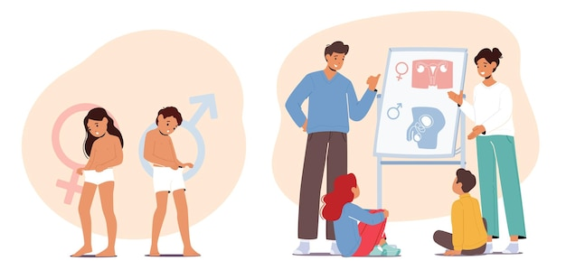
SEXUÁLNA VÝCHOVA
Piktogramy
Obrázky
Kreslené obrázky
Reálne fotografie NIE!!

Slide 15
Každý sa hanbíme viac či menej …..

Slide 16
Nikdy nie je neskoro začať viac nájdete na www.freya.live/cs/služby/edukacni-pomucky/

